Slide 1
F1190 Úvod do biofyziky
Masarykova Univerzita
Podzimní semestr 2024
Přednáška ze 26.9.2024
Vyučující:
Prof. Jiří Kozelka, Biofyzikální Laboratoř, Ústav fyziky kondenzovaných látek, PřF MU, Kotlářská 2
Doc. Mgr. Karel Kubíček, CEITEC, Kamenice 5

Slide 2
Co je biofyzika?
Biofyzika je mezioborová disciplína (hraniční obor) zkoumající biologické objekty a problémy fyzikálními metodami.
https://cs.wikipedia.org/wiki/Biofyzika
….the application of physical principles and methods to the study of the structures of living organisms and the mechanics of life processes. www.hss.energy.gov/HealthSafety/ohre/roadmap/achre/glossary.html
… that branch of knowledge that applies the principles of physics and chemistry and the methods of mathematical analysis and computer modeling to understand how biological systems work.
www.biophysics.org/tabid/517/Default.aspx
… an interdisciplinary field which applies techniques from the physical sciences to understanding biological structure and function at the molecular level.
www.britishbiophysics.org.uk/what-is/whatis.html

Slide 3
Příklady biofyzikálních témat
Příklad 1. Jakým mechanismem se při dělení buňky vytvoří z nesmírně dlouhé dvojité šroubovice DNA dvě nové identické dvojšroubovice?
3´
5´
https://www.tebubio.com/blog/what-type-of-biological-molecule-is-a-dna-helicase/
Komentář: Každý ze dvou řetězců DNA tvoří tzv. nukleotidy, složené z cukru ribózy, fosfátové skupiny a jedné ze čtyř nukleových bází (které? ............................. ). Ve dvojšroubovici se báze párují vždy (jak? , tzv. komplementární páry). Ty jsou na sebe vázány tzv. vodíkovými můstky, díky kterým báze do sebe zapadají jako klíč do zámku. Enzym DNA-polymeráza syntetizuje ke každému z oddělených řetězců řetězec komplementární, a to tak, že rafinovaným způsobem „zkoumá“, která báze nejlépe ”pasuje“ k protilehlé bázi.
Obrázek nahoře schematicky ukazuje replikaci DNA u baktérií. Té se účastní hlavně dvě polymerázy, polymeráza I a III. Při replikaci se DNA musí nejprve ”rozplést“ na jednotlivé řetězce. Toto je úkol enzymu helikázy. Helikáza nabídne každému z obou řetězců vazebná místa, která jsou výhodnější než vodíkové můstky mezi řetězci.
Na každém z oddělených řetězců syntetizuje DNA polymeráza III komplementární řetězec. Syntéza postupuje vždy od konce 5‘ ke konci 3‘. Horní řetězec na obrázku má volný konec 3‘, DNA polymeráza III zde tedy může syntetizovat komplementární řetězec souvisle. Na dolním řetězci syntéza probíhá po krátkých úsecích (několik set až tisíců nukleotidů) zvaných Okazakiho fragmenty Ty později propojí enzym DNA-ligáza.

Slide 4
Příklady biofyzikálních témat
Příklad 1. Jakým mechanismem se při dělení buňky vytvoří z nesmírně dlouhé dvojité šroubovice DNA dvě nové identické dvojšroubovice?
3´
5´
https://www.tebubio.com/blog/what-type-of-biological-molecule-is-a-dna-helicase/
Komentář: Každý ze dvou řetězců DNA tvoří tzv. nukleotidy, složené z cukru ribózy, fosfátové skupiny a jedné ze čtyř nukleových bází (adenin, guanin, cytosin, thymin). Ve dvojšroubovici se báze párují vždy (jak? , tzv. komplementární páry). Ty jsou na sebe vázány tzv. vodíkovými můstky, díky kterým báze do sebe zapadají jako klíč do zámku. Enzym DNA-polymeráza syntetizuje ke každému z oddělených řetězců řetězec komplementární, a to tak, že rafinovaným způsobem „zkoumá“, která báze nejlépe ”pasuje“ k protilehlé bázi.
Obrázek nahoře schématicky ukazuje replikaci DNA u baktérií. Té se účastní hlavně dvě polymerázy, polymeráza I a III. Při replikaci se DNA musí nejprve ”rozplést“ na jednotlivé řetězce. Toto je úkol enzymu helikázy. Helikáza nabídne každému z obou řetězců vazebná místa, která jsou výhodnější než vodíkové můstky mezi řetězci.
Na každém z oddělených řetězců syntetizuje DNA polymeráza III komplementární řetězec. Syntéza postupuje vždy od konce 5‘ ke konci 3‘. Horní řetězec na obrázku má volný konec 3‘, DNA polymeráza III zde tedy může syntetizovat komplementární řetězec souvisle. Na dolním řetězci syntéza probíhá po krátkých úsecích (několik set až tisíců nukleotidů) zvaných Okazaki fragments. Ty později propojí enzym DNA-ligáza.

Slide 5
Příklady biofyzikálních témat
Příklad 1. Jakým mechanismem se při dělení buňky vytvoří z nesmírně dlouhé dvojité šroubovice DNA dvě nové identické dvojšroubovice?
3´
5´
https://www.tebubio.com/blog/what-type-of-biological-molecule-is-a-dna-helicase/
Komentář: Každý ze dvou řetězců DNA tvoří tzv. nukleotidy, složené z cukru ribózy, fosfátové skupiny a jedné ze čtyř nukleových bází (adenin, guanin, cytosin, thymin). Ve dvojšroubovici se báze párují vždy (A-T, G-C, tzv. komplementární páry). Ty jsou na sebe vázány tzv. vodíkovými můstky, díky kterým báze do sebe zapadají jako klíč do zámku. Enzym DNA-polymeráza syntetizuje ke každému z oddělených řetězců řetězec komplementární, a to tak, že rafinovaným způsobem „zkoumá“, která báze nejlépe ”pasuje“ k protilehlé bázi.
Obrázek nahoře schematicky ukazuje replikaci DNA u baktérií. Té se účastní hlavně dvě polymerázy, polymeráza I a III. Při replikaci se DNA musí nejprve ”rozplést“ na jednotlivé řetězce. Toto je úkol enzymu helikázy. Helikáza nabídne každému z obou řetězců vazebná místa, která jsou výhodnější než vodíkové můstky mezi řetězci.
Na každém z oddělených řetězců syntetizuje DNA polymeráza III komplementární řetězec. Syntéza postupuje vždy od konce 5‘ ke konci 3‘. Horní řetězec na obrázku má volný konec 3‘, DNA polymeráza III zde tedy může syntetizovat komplementární řetězec souvisle. Na dolním řetězci syntéza probíhá po krátkých úsecích (několik set až tisíců nukleotidů) zvaných Okazakiho fragmenty . Ty později propojí enzym DNA-ligáza.

Slide 6
Příklady biofyzikálních témat
Příklad 1. Jakým mechanismem se při dělení buňky vytvoří z nesmírně dlouhé dvojité šroubovice DNA dvě nové identické dvojšroubovice?
3´
5´
https://www.tebubio.com/blog/what-type-of-biological-molecule-is-a-dna-helicase/
Na začátku syntézy komplementárního řetězce musí nejprve enzym primáza vytvořit de konci 3‘ krátký komplementární řetězec RNA (tzv. RNA primer). DNA polymeráza III poté může připojit ke konci 3‘primeru první nukleotid DNA a dále pokračovat se syntézou ve směru 5‘→3‘. Ten je posléze odstraněn polymerázou I a nahrazen úsekem DNA.
RNA primery potřebuje polymeráza III při začátku syntézy každého nového úseku DNA. U dolního řetězce tedy je nutný RNA primer pro každý započatý Okazakiho fragment.
Replikace DNA se také účastní enzym topoizomeráza. Ta rafinovaným způsobem napomáhá rozvinovat DNA v “replikační vidlici”.

Slide 7
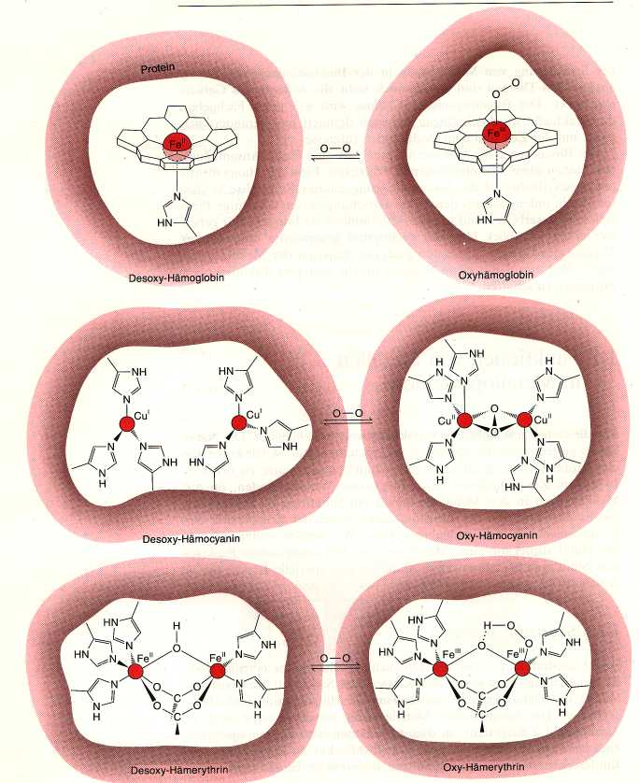
Příklady biofyzikálních témat
Příklad 2. Jak se dostane kyslík do buněk, které jej mají zapotřebí?
Metaloproteiny transportující kyslík: vazebná místa
Hemoglobin
(obratlovci, někteří bezobratlí)
Hemocyanin
(měkkýši, někteří členovci)
Hemerythrin
(někteří mořští bezobratlí)
Lippard: Bioinorganic Chemistry, 1994
Komentář: Evoluce musela vyřešit dva problémy:
1. Vazebné místo musí kyslík vázat tak silně, aby se v něm udržel, dokud není zapotřebí, ale dostatečně slabě, aby jej bylo lze uvolnit, jakmile ve tkáni začne být zapotřebí.
2. V molekule transportující kyslík musí být kanálek, kterým se kyslík dostane k vazebnému místu.
Tento problém evoluce vyřešila třemi velmi odlišnými způsoby. V každém z nich použila protein, jenž má ve vazebném místě iont kovu. Takové proteiny nazýváme metaloproteiny.

Slide 8
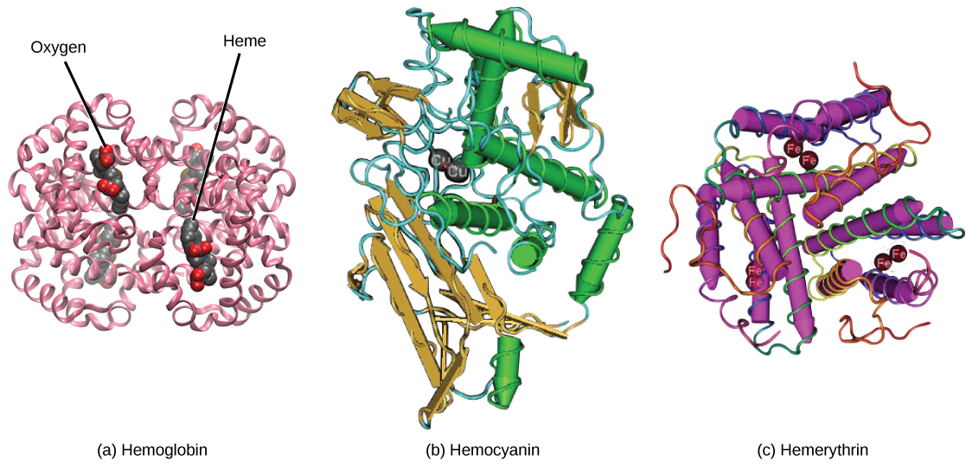
Příklady biofyzikálních témat
Příklad 3. Svinování proteinů: Proteiny jsou řetězce složené z pouze 20 druhů aminokyselin. Jak je možné vytvořit z jen 20 monomerů polymery s tak rozmanitou strukturou a s tak různými funkcemi?
https://www.oercommons.org/courseware/module/15144/student/?task=3
Komentář: Struktura proteinů vykazuje dva základní typy prostorového uspořádání:
1. Alfa-šroubovice (alpha-helix)
2. Beta-skládaný list (beta-sheet)
Oba typy jsou stabilizované vodíkovými můstky mezi řetězci, tedy slabými vazbami, kterými na sebe působí také komplementární nukleové báze DNA. Zdali je pro určitý fragment proteinu stabilnější alfa-šroubovice nebo beta-skládaný list, závisí na pořadí aminokyselin ve fragmentu.

Slide 9
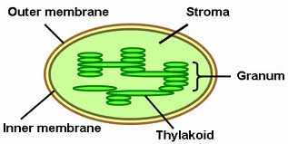
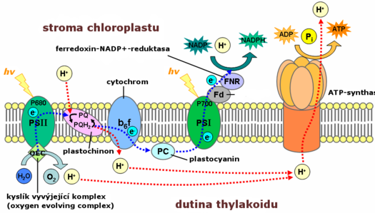
Příklady biofyzikálních témat
Příklad 4. Fotosyntéza: jaký je molekulární mechanismus syntézy cukrů z CO₂ a H₂O ?
Chloroplast
Thylakoid
Membrána thylakoidu
Komentář: Při první fázi fotosyntézy se rozkládá voda. Vzniká kyslík a na každou molekulu kyslíku 4 elektrony a 4 protony. Elektrony jsou využity k redukci kofaktoru NADP⁺ na NADPH, protony jsou hromaděny v dutině thylakoidu, jejich přebytek se vyrovnává průchodem membrány, kde enzym ATP-syntáza (využívá polarizované membrány jako zdroje napětí k syntéze ATP z ADP a volného zbytku kyseliny fosforečné. Energie světelná se tedy přeměňuje na elektrickou, mechanickou (ATP-syntáza je tzv. molekulární motor) a posléze chemickou. Chemická energie ATP je posléze užita pro fixaci CO₂ do sacharidů coby velkých zásobníků chemické energie.
Notes:
,

Slide 10
Příklady biofyzikálních témat
Příklad 5. Lékařská diagnostika. Jaká metoda je vhodná pro které lékařské vyšetření pacienta? Jak interaguje který typ vlnění s živou hmotou? Jak určit optimální vlnovou délku, intenzitu, druh zdroje?
Computer tomography
Positron emission tomography
Electrical impedance tomography

Slide 11
Biofyzika je mezioborová věda
Biofyzik je konfrontován s problémy zasahujícími do
Fyziky
Biologie
Chemie
Medicíny
Matematiky
Jako každý přírodovědec, musí ovládat principy statistického vyhodnocování experimentů
Connections among biosciences, fundamental sciences, and some of the applied sciences
A. I. Popescu,

